Slide 1
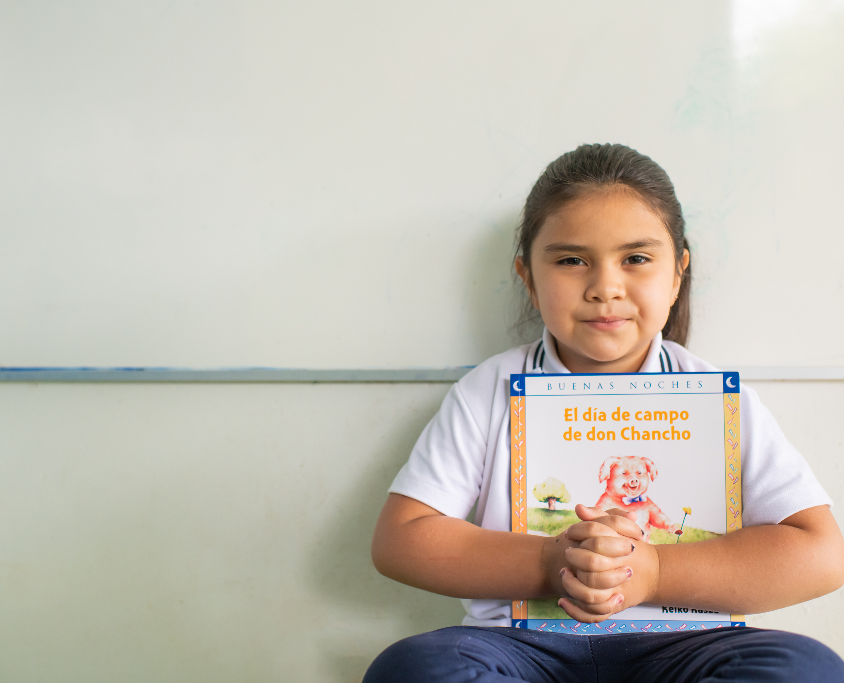

Tercera Reunión Familias
Junio
Notes:
Lámina de portada, para cambiar imagen clic derecho “Cambiar imagen”

Slide 2
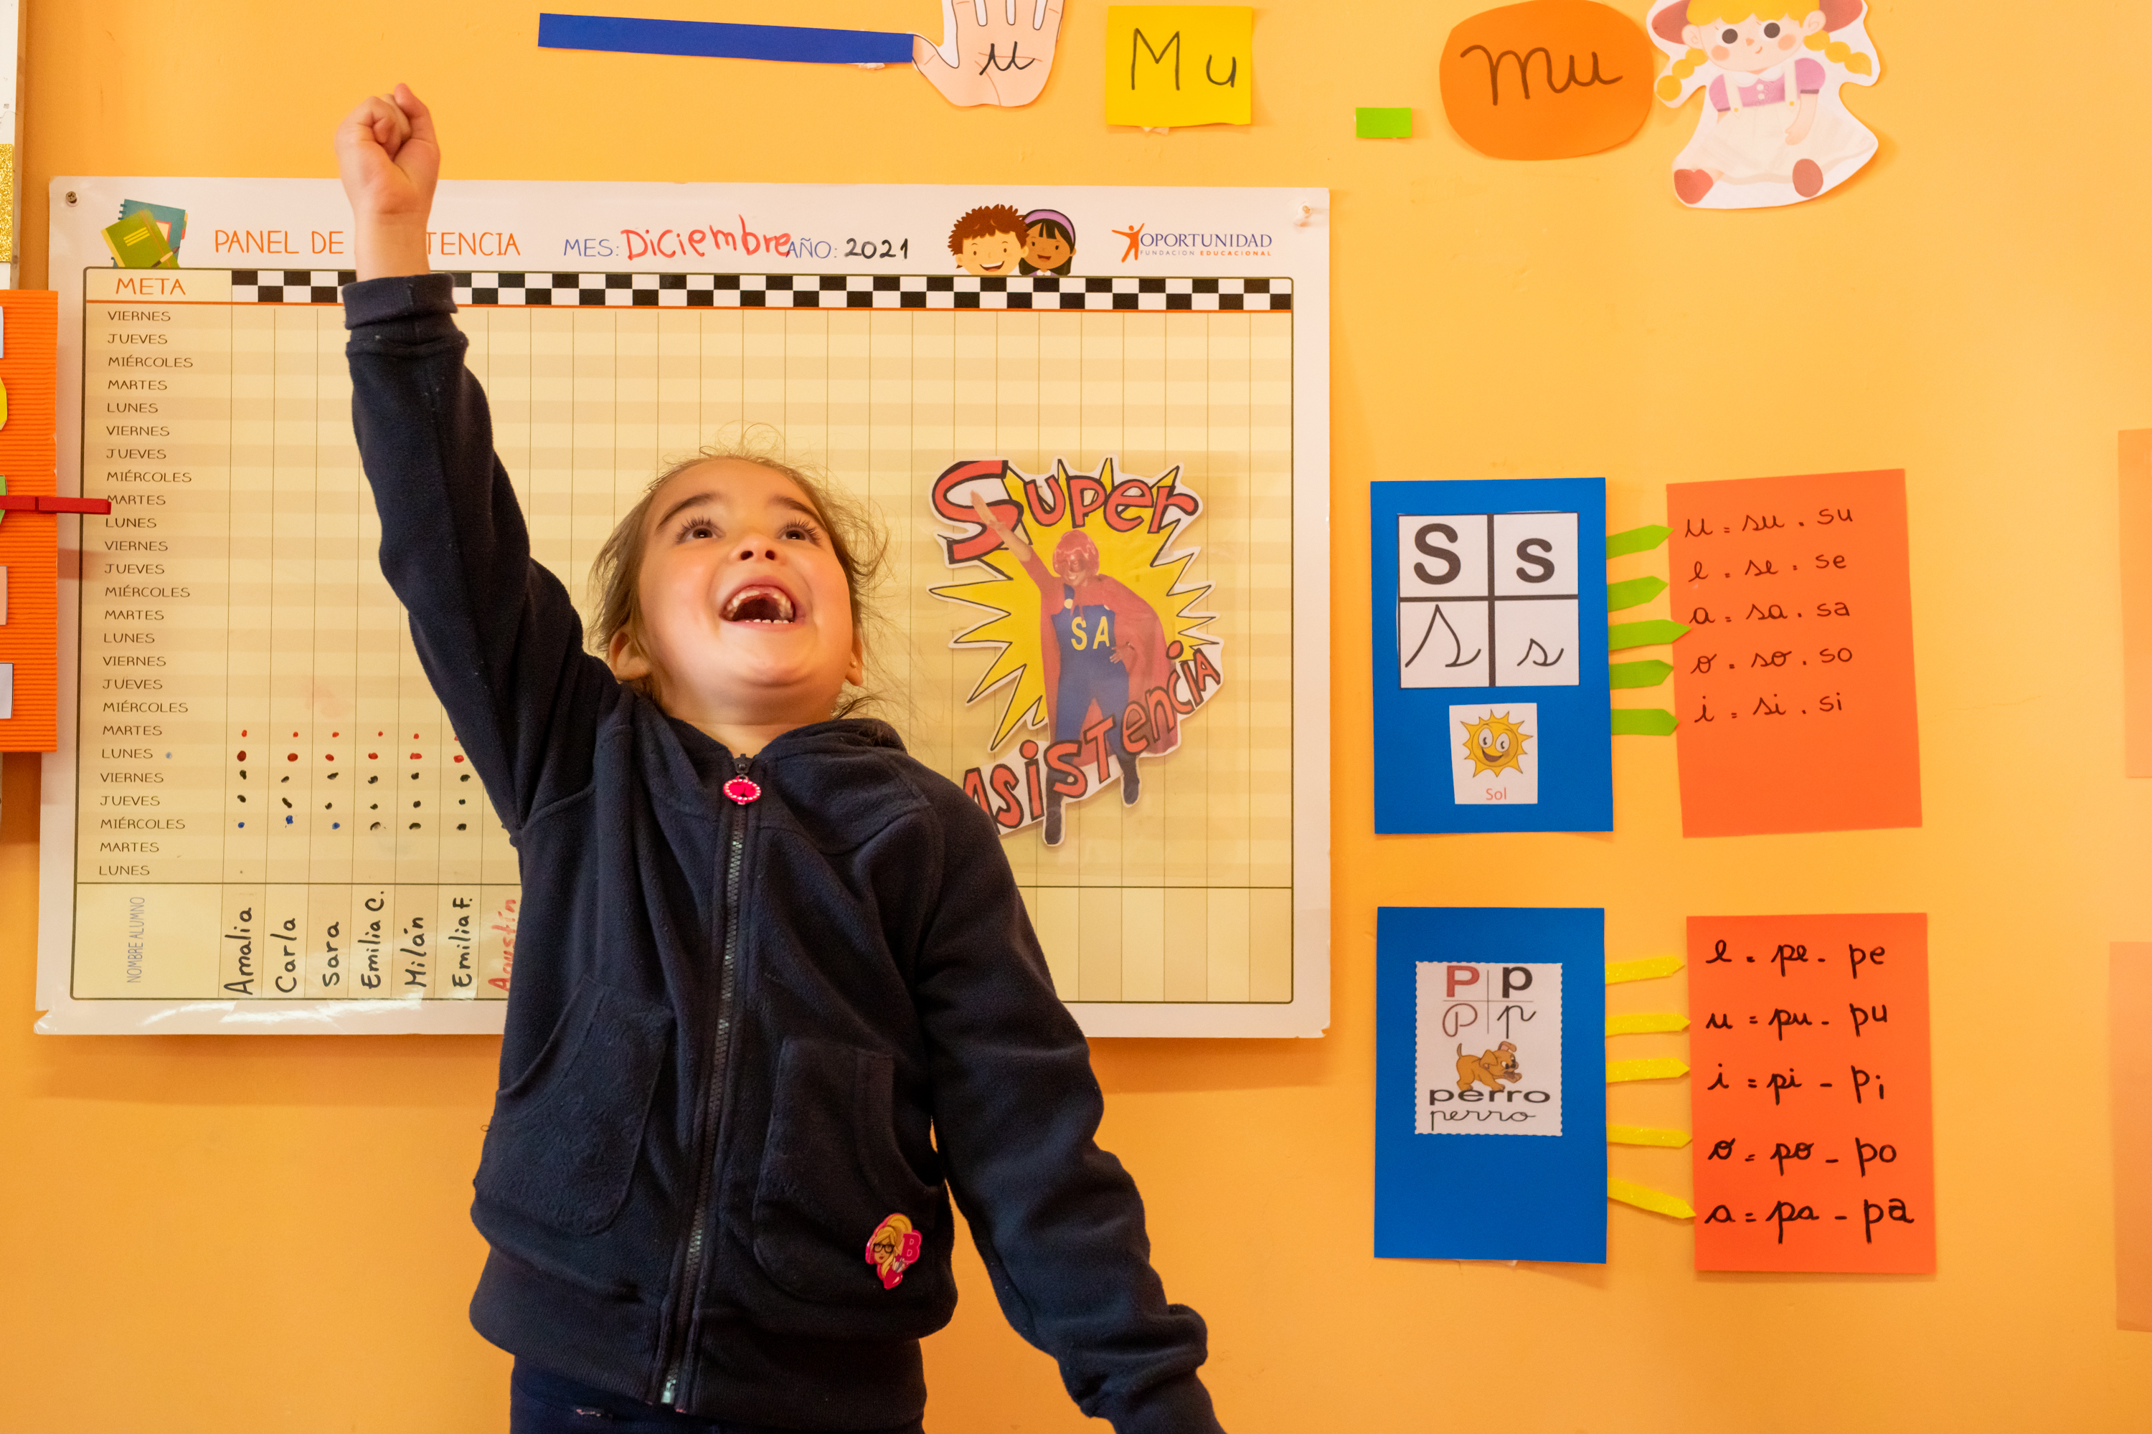

Logo de escuela o jardín infantil
Recordemos el lema:
¡Hay que estar para aprender!

Slide 3
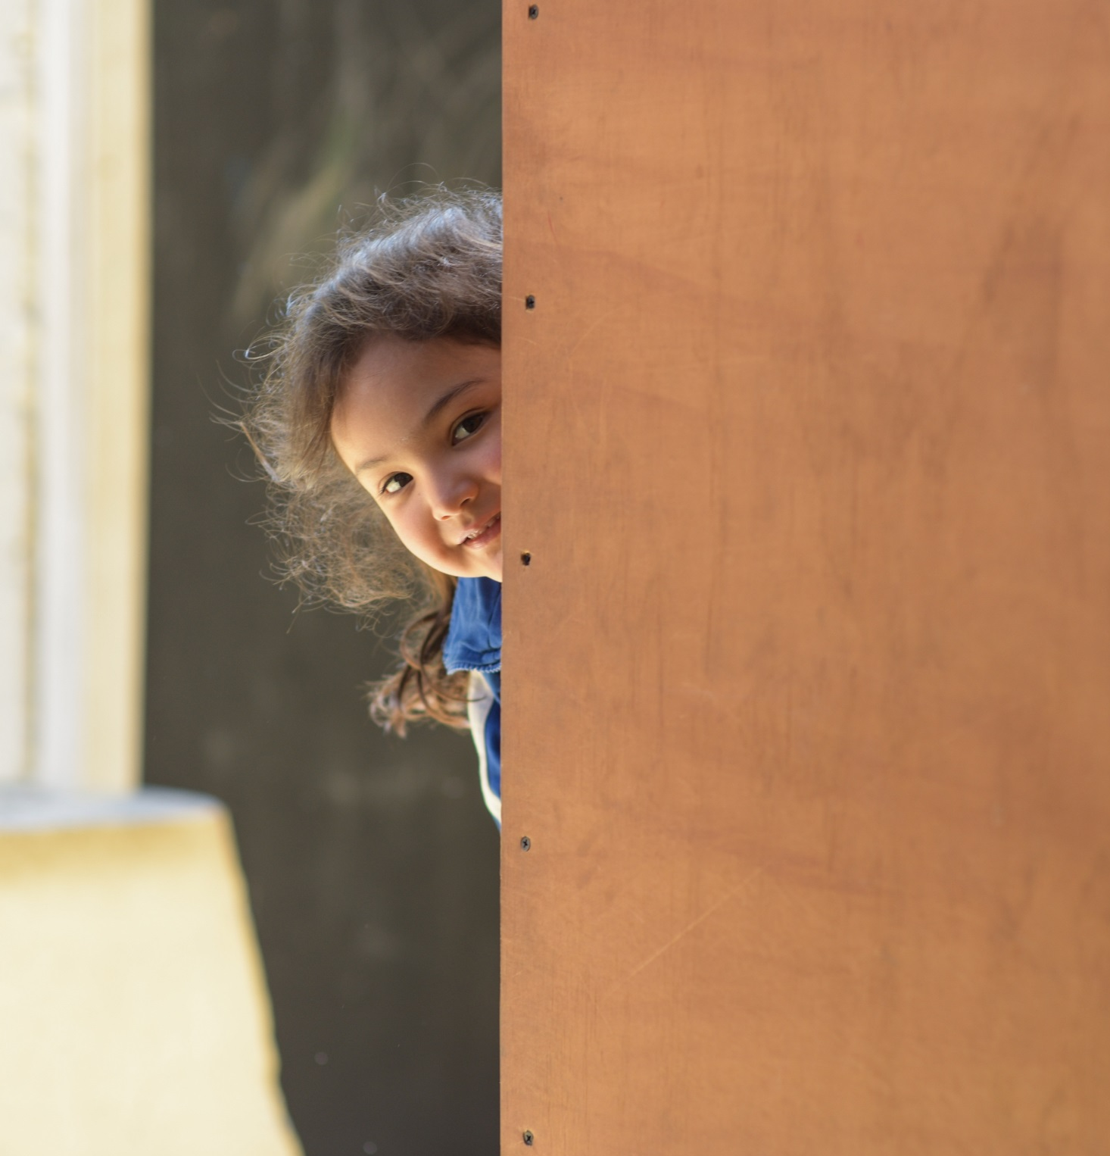
¿Recuerdan las consecuencias que puede traer el ausentismo crónico en los aprendizajes de sus hijos/as?

Slide 4

Logo de escuela o jardín infantil
Cuando su hijo/a falta, pierde oportunidades de socializar y adquirir conocimientos, habilidades y actitudes quedando en desventaja en relación a sus pares que sí asisten.

Slide 5
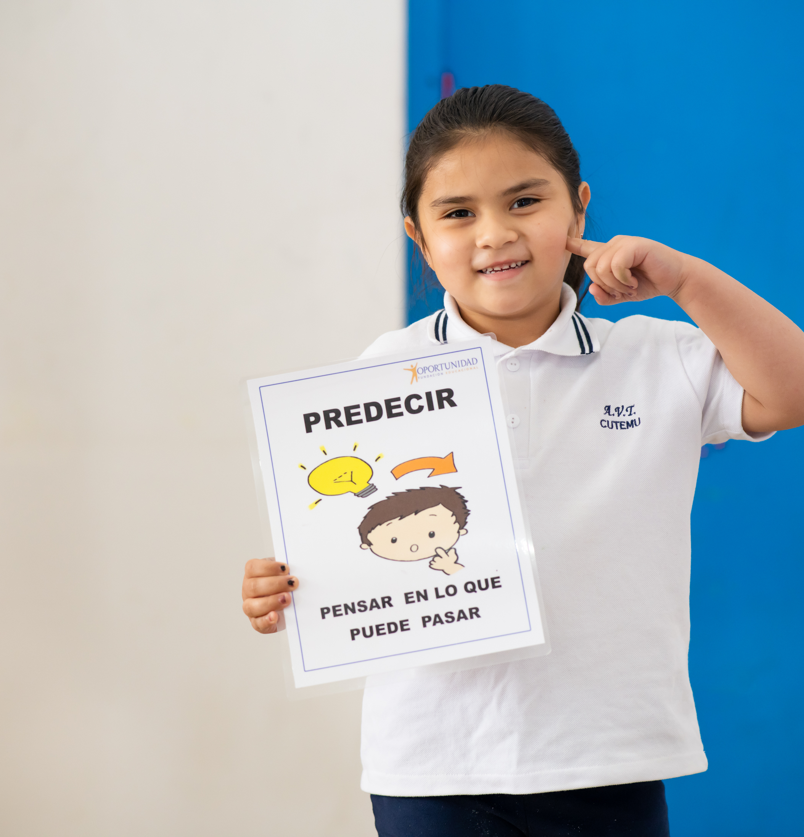
Corre el riesgo de tener un rendimiento académico más bajo en 1° básico.

Slide 6

Logo de escuela o jardín infantil
Y también podría tener niveles más bajos de rendimiento en matemática y en lectura en 5° básico.

Slide 7
Logo de escuela o jardín infantil
Recordemos qué es
AUSENTISMO CRÓNICO
Es cuando un niño/a falta el 10% o más de los días de clases en un año escolar completo
En Chile, un año escolar tiene 180 días de clases aproximadamente
¿Cuánto es el 10% de 180 días?
18 días
Por lo tanto, si tu hijo/a falta 18 días o más en el año escolar, tiene ausentismo crónico

Slide 8
¿Usted sabe cuántos días ha faltado su hijo o hija desde marzo hasta el día de hoy?
Observe el reporte de ausentismo mensual acumulativo de su hijo/a como en el siguiente ejemplo:
Sume la cantidad de días ausentes de marzo hasta hoy.
¿Sabía que su hija/o había faltado esa cantidad de días?
¿Cómo va su hija/o con respecto a la meta de asistencia que tiene su establecimiento?
Le invitamos a comprometerse para que su hijo/a no siga faltando para que no pierda oportunidades de aprendizaje.
Nombre de su hijo/a | Días ausentes Marzo | Días ausentes Abril | Días ausentes Mayo | Días ausentes Junio | Días ausentes Julio | Total días ausentes
María | 2 | 3 | 3 | 2
Notes:
Recuerde usar un reporte por niño/a donde pueda colocar los días que ha faltado cada mes y un espacio para que los apoderados/as sumen la cantidad de días ausentes total como el ejemplo que está en la diapositiva.

Slide 9


Logo de escuela o jardín infantil
Si su hijo/a ha faltado menos de 8 días de clases desde marzo hasta hoy….
¡Felicitaciones!
¡Gracias por su compromiso y le invitamos a continuar enviando a su hija/o a clases para que siga ganando aprendizajes!
Notes:
Lámina base 01

Slide 10
Logo de escuela o jardín infantil
Si su hijo/a ha faltado más de 8 días a clases desde marzo hasta hoy….
¡No se frustre!
¡Aún queda tiempo para revertir esta situación, así es que …
Notes:
Lámina base 01

Slide 11

Logo de escuela o jardín infantil
¡Confiamos en que sus hijos/as no faltarán más a clases!

Slide 12

Si su hija/o ha faltado sólo por razones de enfermedad, recuerde entregar el certificado médico correspondiente y converse con la Educadora sobre la manera en que puede apoyar los aprendizajes desde el hogar.

Slide 13
¡MUCHAS GRACIAS!

